Slide 1
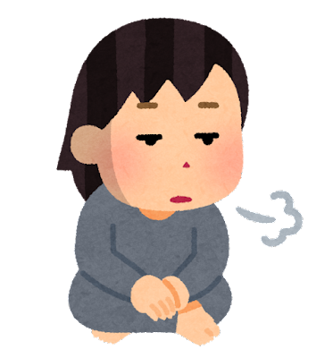
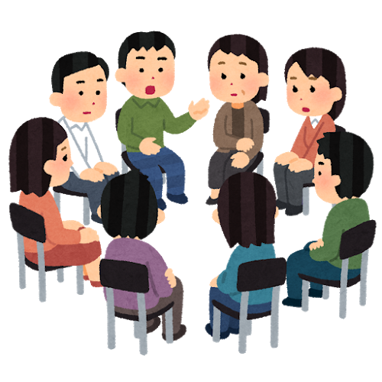
第７回 哲学対話 生きがいがないなんて、人生の意味がない？
生きがいとは、好きな仕事であったり、子供の成長であったり、人それぞれだと思います。文字どおり、「生きがいがある」のは生きる甲斐がある、生きる価値、生きる意味があると言えるのかもしれません。
では、逆に「自分には生きがいがない」という人は、生きる価値がない、生きる意味がないということになるのでしょうか。
みんなで対話してみませんか？
実施日時
１２月１９日（日）
１４：００～１６：００
会場
鹿沼市上日向３０７
かづま算数・数学塾 内
参加費
無料（事前申込）
人数
６～８人程度
※感染症予防のため、マスクの着用などの対策をお願いいたします。
※感染状況により、延期、中止などの可能性があります。ご了承ください。
哲学対話は、他人を言い負かせたり、答えを出したりするのが目的ではありません。様々な意見を持つ人と対話し、自分の考えをより深く掘り下げてみましょう。
参加ご希望の方は、下の問合せ先にお電話またはメールをお願いします。
または、哲学対話のｆｂページからお申し込みください。
問合せ先 合同会社TOY 鹿妻 武洋 ℡050-3188-1101
URL https://kazumath.com/tetsugakunokura
✉ info@kazumath.com

